Slide 1


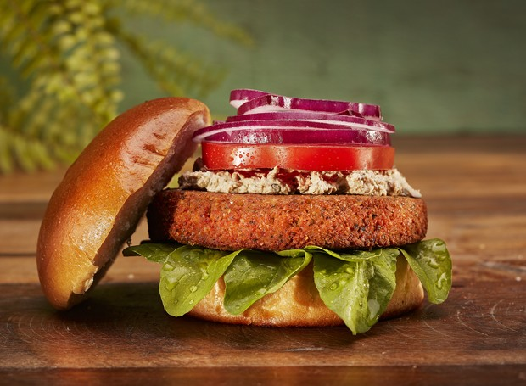
ESTUDOS AVANÇADOS EM MATEMÁTICA E CIÊNCIAS
E SUAS TECNOLOGIAS
Green Bite
Fundadores: João Pedro Spera, Lucas Daniel T. Maximo, Marcos Alexandre,
Pedro Henrique Dezem, Pedro Henrique Dias,
Introdução
Produto
Níveis da empresa
A Green Bite é uma rede
de fast food, que trabalha
Pelo consumo sustentável, se
adequando a ODS(Objetivos
De Desenvolvimento
Sustentável) de número 12
(Consumo Sustentável), tendo
Como as principais metas:
12.3 Até 2030, reduzir pela metade o
desperdício de alimentos per capita
mundial, nos níveis de varejo e do
consumidor, e reduzir as perdas de
alimentos ao longo das cadeias
de produção e abastecimento,
A Green Bite proporciona
Uma variedade de produtos
veganos que sejam saldáveis
como: hamburgers, molhos
bebidas, massas, bolos e
cookies.
Nível1: Empresa de fast food
nova no mercado, tendo
um investimento inicial de
R$8.150.000.
Nível2: Com o aumento de
10% a empresa possui uma
boa reputação, e uma forte
base de fregueses e investidores
Nível3: Com o aumento de
30% do valor inicial, a empresa
está consolidada no mercado
com investidores ativos.

